Slide 1




Simplifications et précisions apportées au protocole Fourmis
UMR CNRS 7162

Slide 2
Objectifs
la présence de fourmis du genre Myrmica,
La répartition spatiale à l’échelle d’une parcelle,
la diversité de la communauté de fourmis à laquelle les Myrmica sont confrontées
Mais pas :
d’estimer des abondances ou des densités ponctuelles
un échantillonnage exhaustif de toutes les espèces de fourmis.
Biaisé en faveur des Myrmica (proba de détection ponctuelle à 70% contre <50% pour les autres espèces).

Slide 3
Le protocole en bref
Préparation des transects
Préparation des appâts et des tubes
Pose des appâts
1er Relevé 30 min après la pose du premier appât.
2nd Relevé 1h30 après la pose du premier appât.

Slide 4
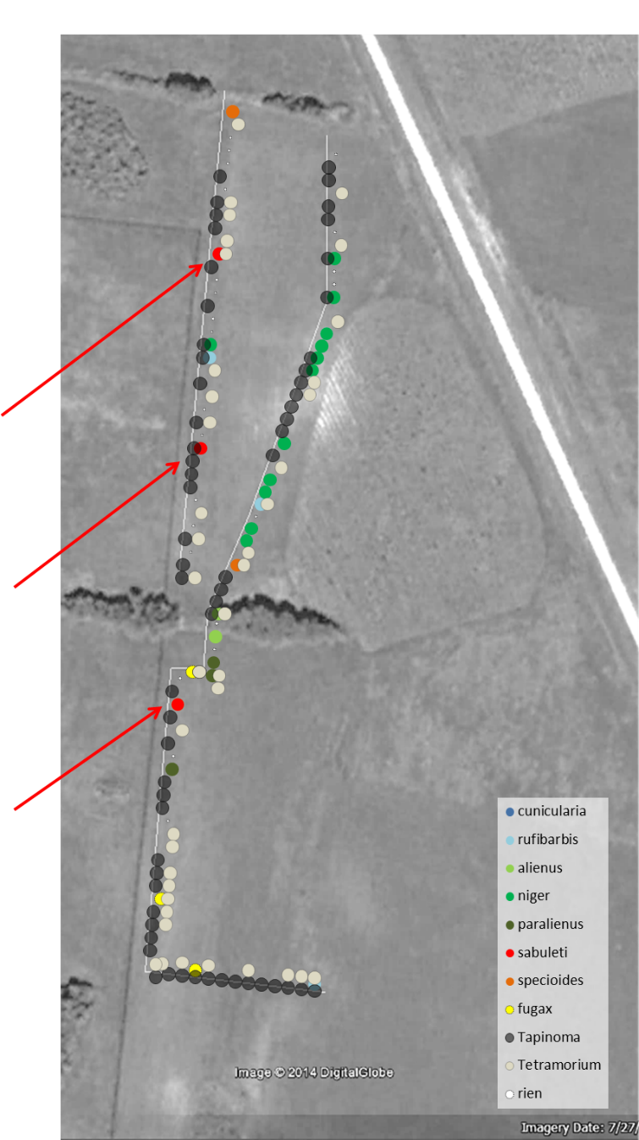
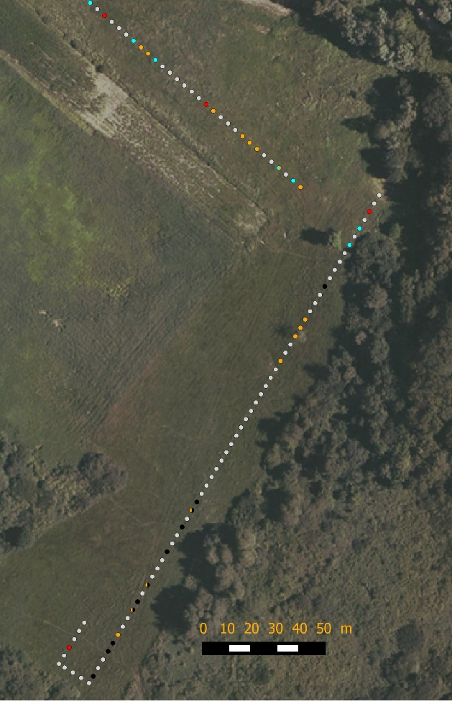
Exemples (août 2014)
Satolas-et-Bonce (38), pelouse sèche
Marais de Monfort (38), prairie humide
Occurrences des espèces de fourmis sur les transects d’appâts. En orangé : Myrmica scabrinodis, en rouge M. rubra, en bleu Lasius niger, en noir Tapinoma sp. Plusieurs appâts sont partagés par M. scabrinodis et Tapinoma (au sud).

Slide 5
Avantages du protocole de terrain
Rapidité :
  une demi-journée de travail à 2-4 personnes
  par parcelle de 1 à 4 ha
  données de terrain immédiates pour le genre Myrmica
Facilité :
  pas besoin de spécialiste sur place
  pas de matériel sophistiqué ou coûteux
  réalisable d’avril à juillet
Adaptabilité
  tous les milieux, secs à humides, pierreux à boueux
  toutes les espèces de Myrmica

Slide 6
Inconvénients
fourmis pas capturées par colonie (pb. pour taxinomie)
fourmis discrètes ou hypogées non échantillonnées
pas d’abondances, pas de densités
Effort d’échantillonnage important :
  3-4 personnes pendant ½ journée par site
  Préparation importante : 2 tubes avec alcool / appât → 200 tubes à préparer (>90 min)
  → tri et identification longs (2 jours)
Pas adapté pour petites parcelles

Slide 7
Améliorations
Réduire le temps de préparation et de tri :
  → Simplification 1
Permettre de caractériser efficacement de nombreuses petites parcelles
  Simplification 2
Evaluer les densités
  → Protocole densités

Slide 8
Simplification 1
Réduire le temps de préparation et de tri
1 seul tube par appât et les 2 passages mélangés sur le terrain (50% de temps gagné sur le labo)
Inconvenients : pas l’ordre d’arrivée, risque de mélanger les colonies
Mais perte d’info peu importante par rapport au gain de temps

Slide 9
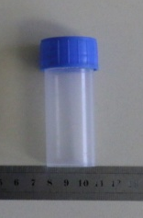
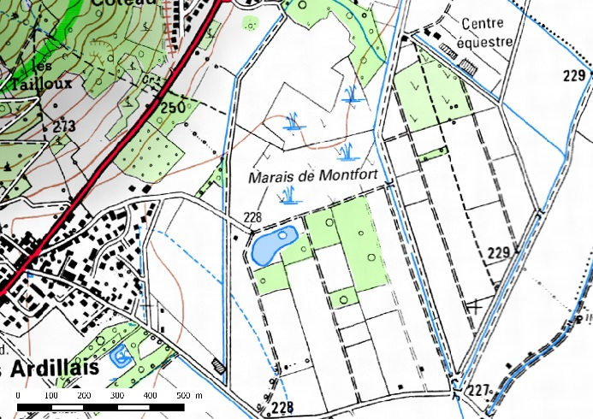
Simplification 2
Permettre de caractériser efficacement de nombreuses petites parcelles
→
- Tube posé sur le côté et laissé ouvert;
- 1h30 puis tube fermé, récupéré et rapporté en labo;
- Congélateur (>10 minutes) puis sucre et croquette enlevés;
Soit alcool dans le tube, soit tri direct des fourmis en tube à centri;
Détection des Myrmica d’intérêt
Rapidité pose et récolte même si distances entre parcelles
+Sucre morceau
+/- croquettes chien / chat
x 10
x parcelles

Slide 10
Simplification 2
Permettre de caractériser efficacement de nombreuses petites parcelles
→
- Tube posé sur le côté et laissé ouvert;
- 1h30 puis tube fermé, récupéré et rapporté en labo;
- Congélateur (>10 minutes) puis sucre et croquette enlevés;
Soit alcool dans le tube, soit tri direct des fourmis en tube à centri;
Détection des Myrmica d’intérêt
Rapidité pose et récolte même si distances entre parcelles
A tester ce printemps
+Sucre morceau
+/- croquettes chien / chat
x 10
x parcelles

Slide 11
Protocole densités
Evaluer les densités : combien de nids disponibles?
Problème : détectabilité des nids est variable entre espèces, entre milieux, entre opérateurs
  par ex.
    en zone humide, les nids ont des solariums, aisés à détecter la plupart du temps, lorsque la végétation n’est pas trop dense
    en prairie maigre de fauche, les nids sont enterrés, pris entre les tiges des graminées qui sont denses et hautes

Slide 12
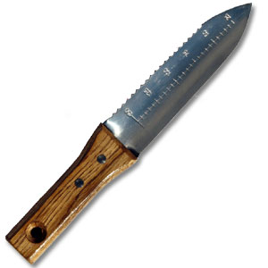
Protocole densités
Hori-hori
Transects 1m de large, 20m de long
Avancer mètre par mètre, récolter tous les nids visibles + 5 coups de couteau aléatoires chaque mètre;
Au moins 5 transects par parcelle : hétérogénéité
Possible aussi de travailler en quadrats aléatoires, mais plus long à organiser et à cartographier

Slide 13
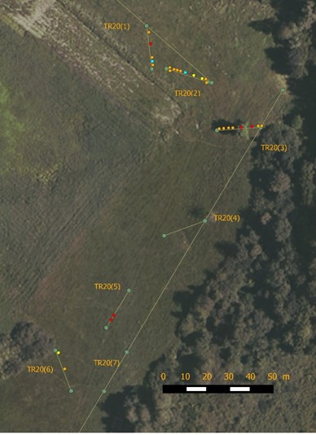
Exemples : Marais de Montfort

Slide 14
Exemples

Slide 15
Comparaison appâts-densités
Résultat protocole densités
Surface échantillonnée (en m²) | 140
Nombre de nids découverts | 27
Densité de nids de fourmis (pour 100m²) | 19,29
Nombre d'espèces détectées | 4
Nombre de nids de M. scabrinodis | 17
Densité de nids de M. scabrinodis (pour 100m²) | 12,14
Proportion des nids de M. scabrinodis par rapport au nombre total de nids | 0,63
Autre espèce (rang, densité pour 100m²) | Myrmica rubra (2, 3,57)
Autre espèce (rang, densité pour 100m²) | Lasius flavus (3, 2,14)
Autre espèce (rang, densité pour 100m²) | Lasius niger (4, 1,43)
Résultats du protocole du PNAM
Nombre d'appâts posés (longueur de transect en m) | 100 (396 mètres)
Nombre d'appâts visités par des fourmis (%) | 35 (35%)
Nombre d’espèces détectées | 4
Proportion d'appâts avec M. scabrinodis | 24,60%
Proportion d’appâts avec M. scabrinodis par rapport aux appâts occupés par d’autres espèces (fréq. relative) | 41%
Rang de dominance de M. scabrinodis | 1
Autre espèce (rang, fréq. relative) | Tapinoma sp, (2, 28,2%)
Autre espèce (rang, fréq. relative) | Lasius niger (3, 20,5%)
Autre espèce (rang, fréq. relative) | Myrmica rubra (4, 10,3%)

Slide 16
+ et – du protocole densités
+ :
  densité réelle, y compris fourmis hypogées
  représentatif des parcelles
  tri et identification assez rapide (nids, nombre de nids raisonable)
  faisable par néophytes motivés
:
    long et pénible : au couteau ou hori-hori, compter 1h pour 20m, davantage si la végétation est dense;
    attention aux hétérogénéités du milieu
Toujours en cours de test; >20 parcelles échantillonnées pour l’instant.

Slide 17
Améliorations
Réduire le temps de préparation et de tri :
  → Simplification 1
Permettre de caractériser efficacement de nombreuses petites parcelles
  Simplification 2
Evaluer les densités
  → Protocole densités

